Slide 1
¿Qué clase es tu favorita y por qué?

Slide 2
Las preposiciones
Encima de
Debajo de
Al lado de
Delante de / Enfrente de
Detrás de
Derecha de
Izquierda de
Cerca de
Lejos de
Entre
En
adentro de
Afuera de
Sobre

Slide 3
ESTAR
yo | estoy | nosotros | estamos
tú | estás | vosotros | estáis
él / ella / ud. | está | ellos / ellas / uds | están
Use estar for feelings or location!

Slide 4
A little note:
De la
De las
De los
De el = WRONG
De + el = del

Slide 5
¿Dónde están los libros?

Slide 6
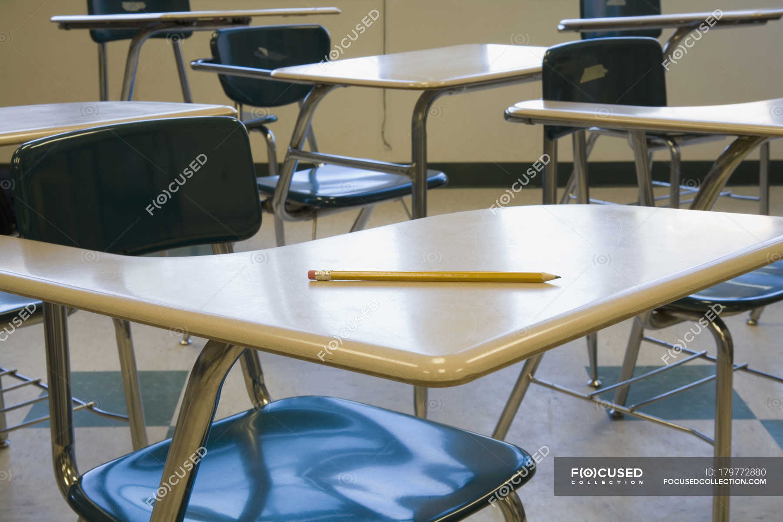
¿Dónde está el lápiz?

Slide 7
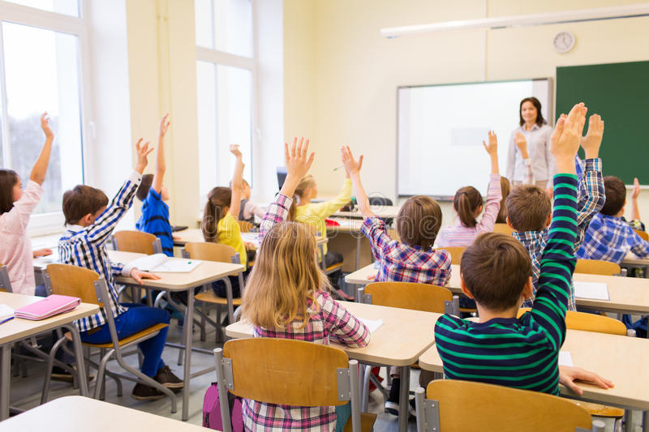
¿Dónde están los estudiantes?

Slide 8
¿Dónde está la computadora?

Slide 9
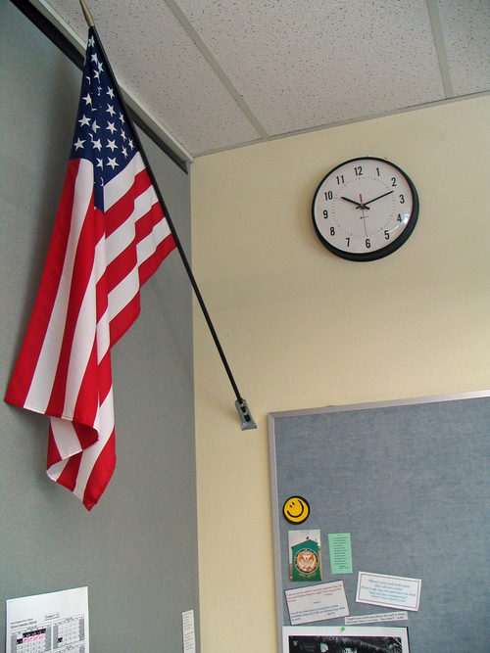
¿Dónde está la bandera?

Slide 10
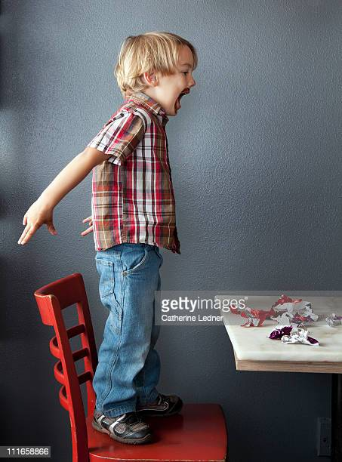
¿Dónde está el niño?

Slide 11
más práctica
Actividad 2B-7
Escuchar - Actividad 6 pg. 42
Escuchar – Actividad 9 pg. 34
Actividades de Quia

Slide 12
La comunicación

